Slide 1


ФГОС и ФООП в школе:
ключевые аспекты реализации
(презентация подготовлена на основе материалов ИСРО РАО)
Алматова Тамара Николаевна,
начальник Управления образования
администрации МО «Шебалинский район»

Slide 2

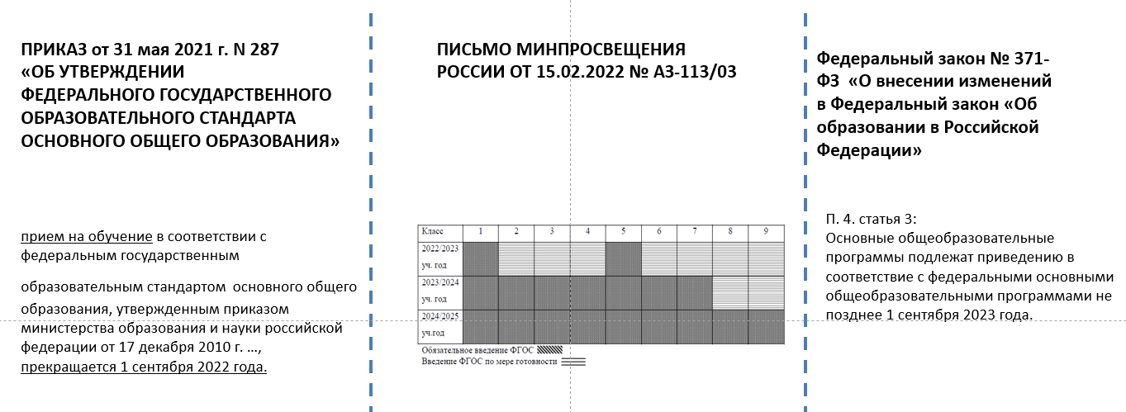


Введение обновленных ФГОС

Slide 3
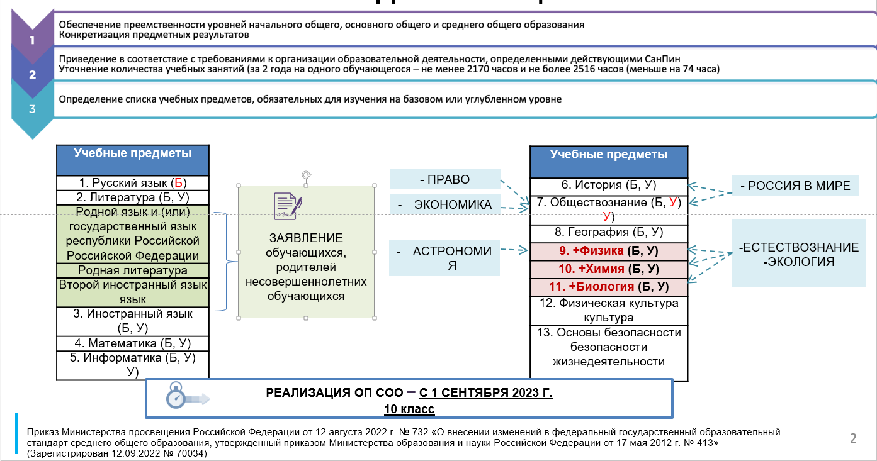
1 сентября 2023 г.: ФГОС СОО

Slide 4



1 сентября 2023 г.- все ОО переходят на ФООП
Издание локальных актов
Приведение ООП
в соответствие ФООП
Изучение нормативных правовых документов

Slide 5
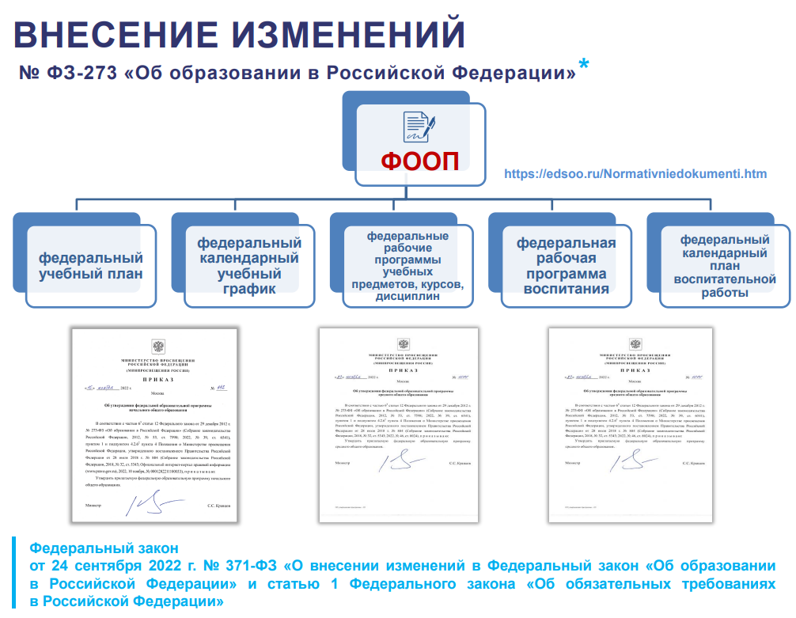

1 сентября 2023 г.- все ОО переходят на ФООП

Slide 6
ФООП: отражение в ФЗ «Об образовании»
Ч. 10 СТ. 2
Федеральная основная общеобразовательная программа - учебно-методическая документация, определяющая единые для Российской Федерации базовые объем и содержание образования определенного уровня и (или) определенной направленности, планируемые результаты освоения образовательной программы.

Slide 7

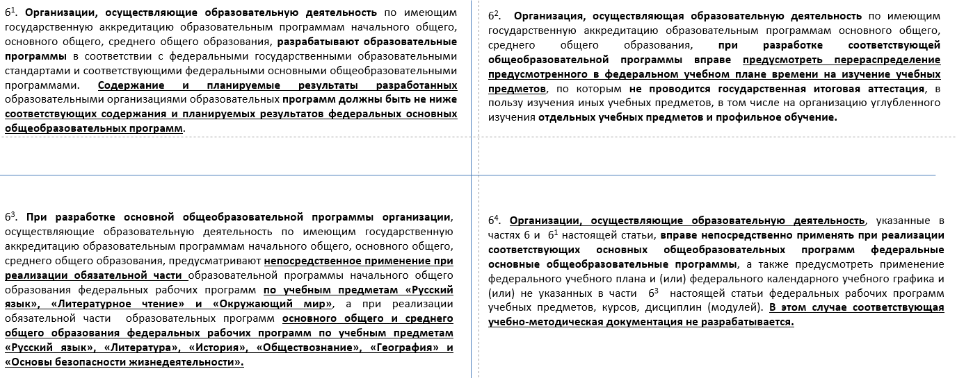
ФООП: отражение в ФЗ «Об образовании»
(ст.12)

Slide 8
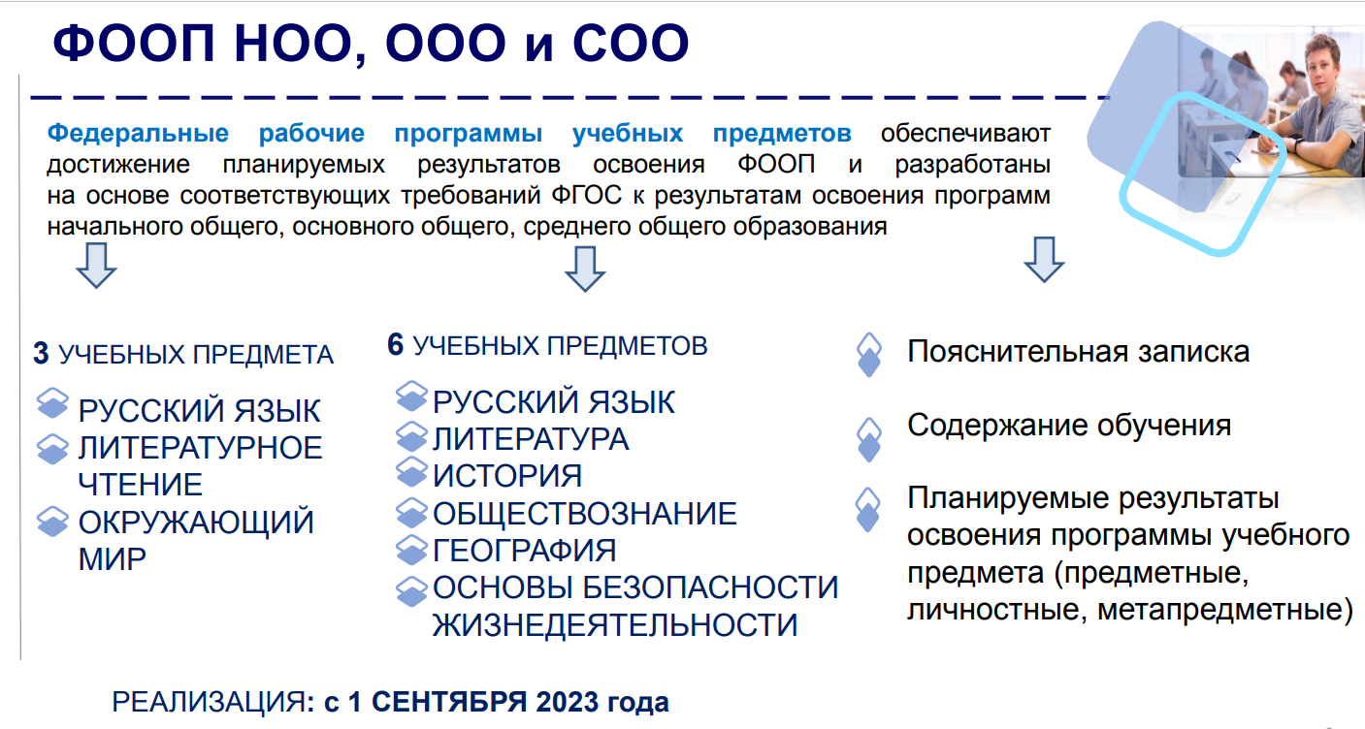

Slide 9
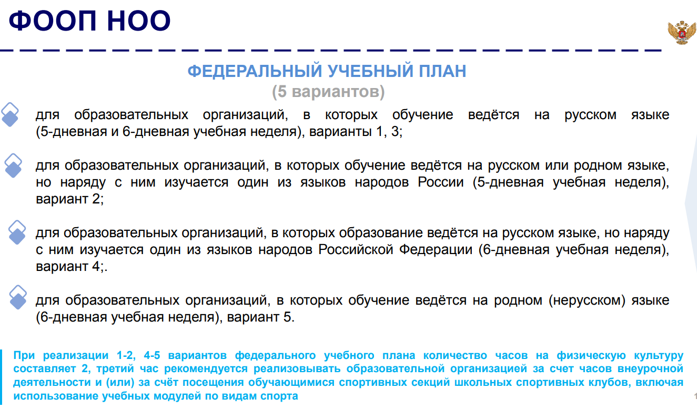

Slide 10
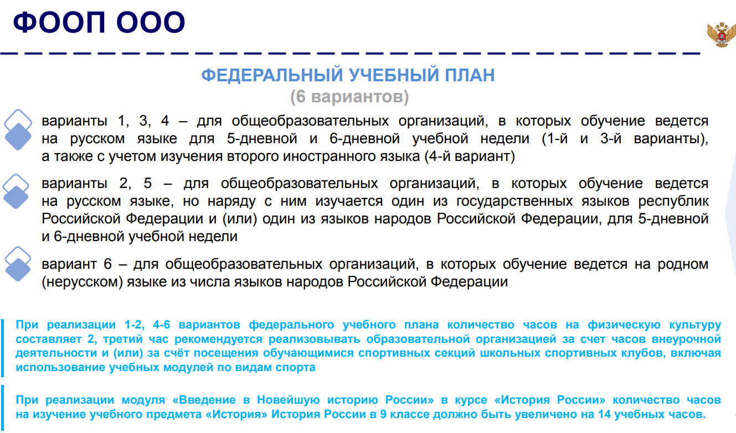

Slide 11
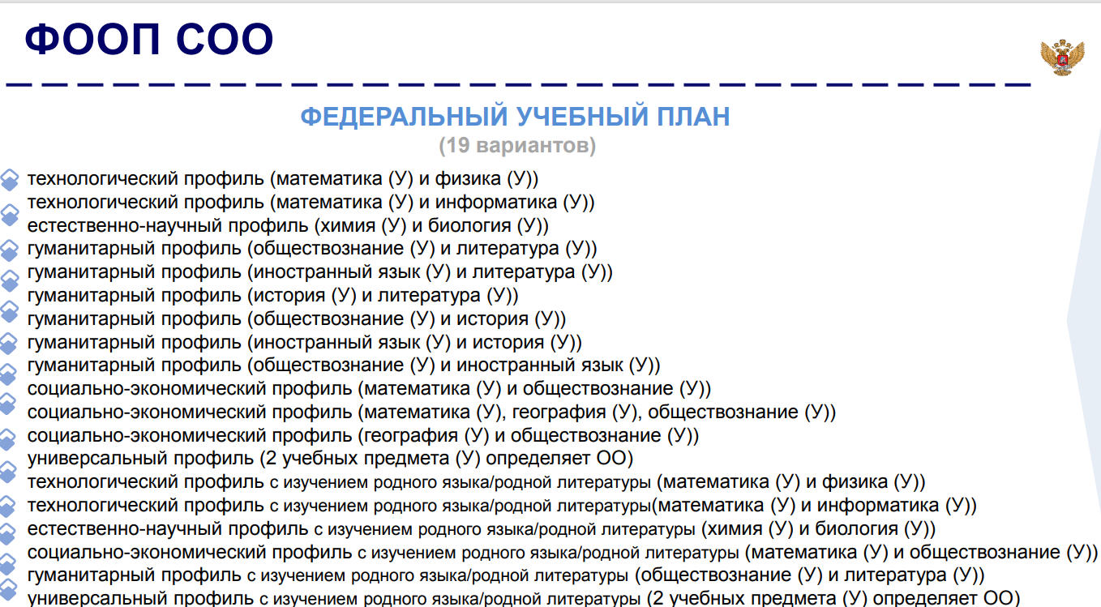

Slide 12
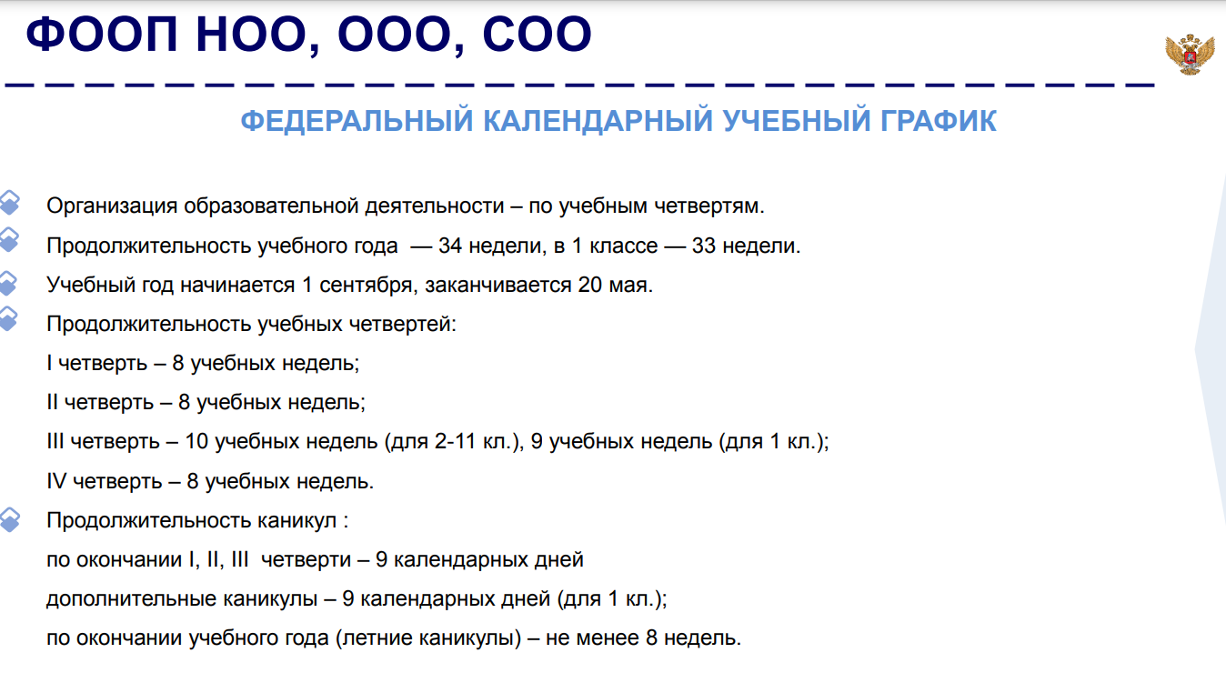

Slide 13
УЧЕБНЫЕ ПЛАНЫ
В интересах обучающихся, с участием обучающихся и их семей могут разрабатываться
индивидуальные учебные планы, в рамках которых формируется индивидуальная
траектория развития обучающегося (содержание учебных предметов, курсов, модулей,
темп и формы образования).
Принцип индивидуализации обучения: ФООП СОО предусматривает возможность и механизмы разработки индивидуальных программ и учебных планов для обучения детей с особыми способностями, потребностями и интересами с учетом мнения родителей (законных представителей) обучающегося.
В целях удовлетворения образовательных потребностей и интересов обучающихся могут разрабатываться индивидуальные учебные планы, в том числе для ускоренного обучения, в пределах осваиваемой программы среднего общего образования в порядке, установленном локальными нормативными актами образовательной организации.

Slide 14
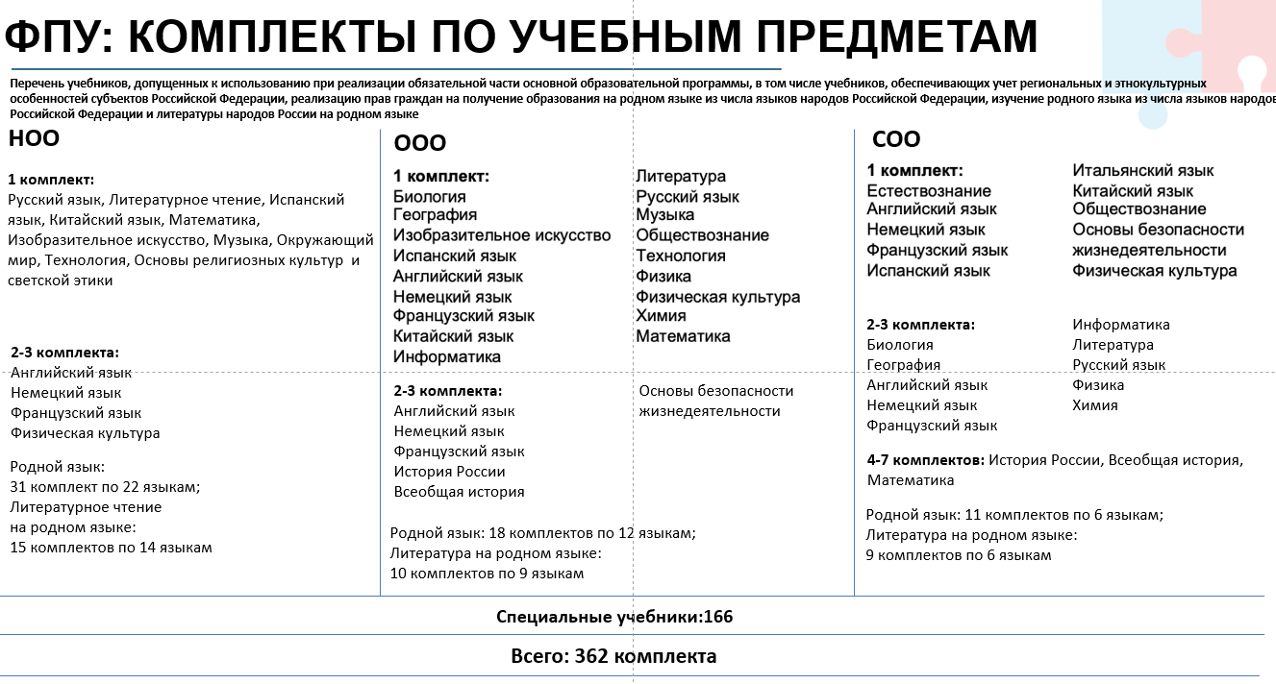
Комплекты по учебным предметам

Slide 15
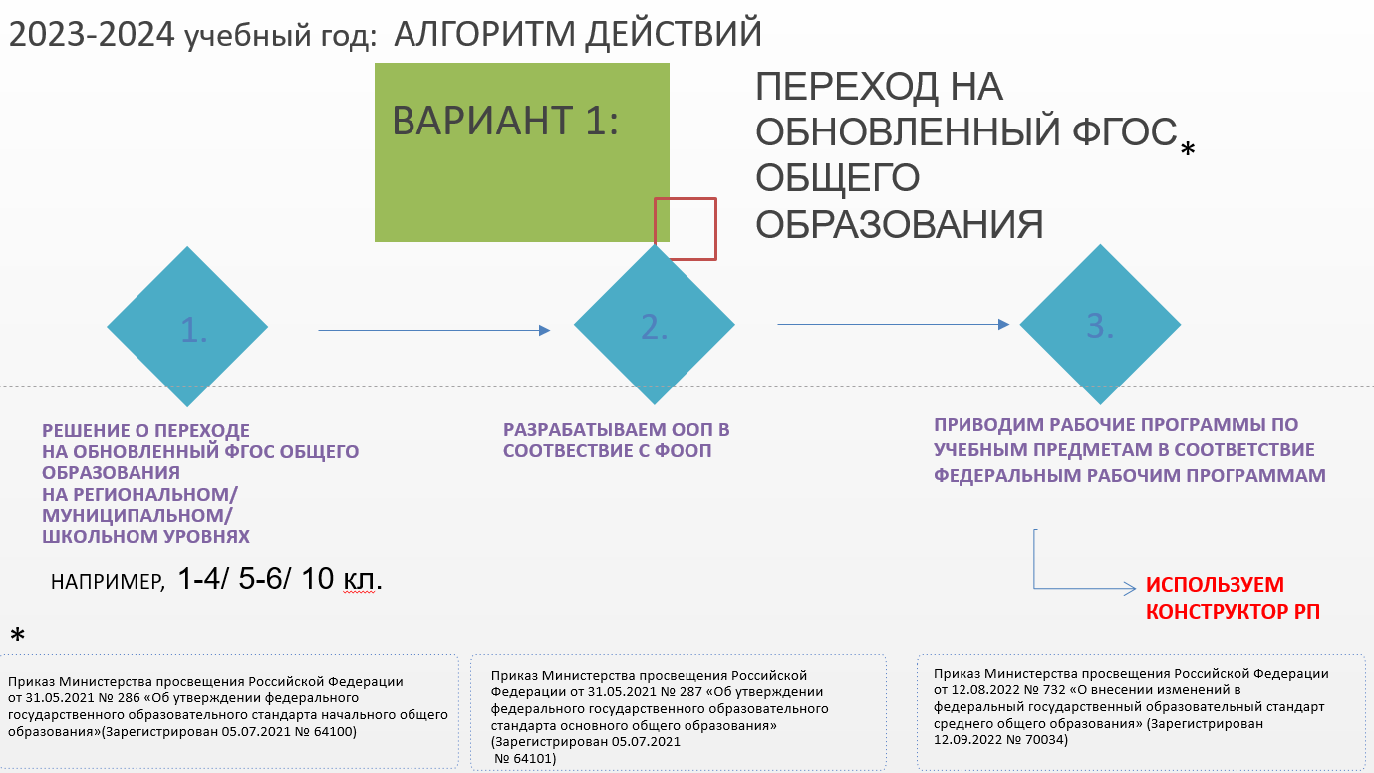







Утверждение Концепции Проекта «Школа Минпросвещения России» и методики самодиагностики
Конструктор программ развития
«Настольная книга директора»
(печатный и электронный вариант)
Telegram-каналы для учителей и управленческих кадров
Тематические семинары
Notes:
ИНСТИТУТ СТРАТЕГИИ РАЗВИТИЯ ОБРАЗОВАНИЯ РОССИЙСКОЙ АКАДЕМИИ ОБРАЗОВАНИЯ – настольная книга директора
ФЕДЕРАЛЬНЫЙ ИНСТИТУТ ЦИФРОВОЙ ТРАНСФОРМАЦИИ В СФЕРЕ ОБРАЗОВАНИЯ – сервис самодиагностики (запуск запланирован на май 2023), конструктор программ развития (август 2023)

Slide 16
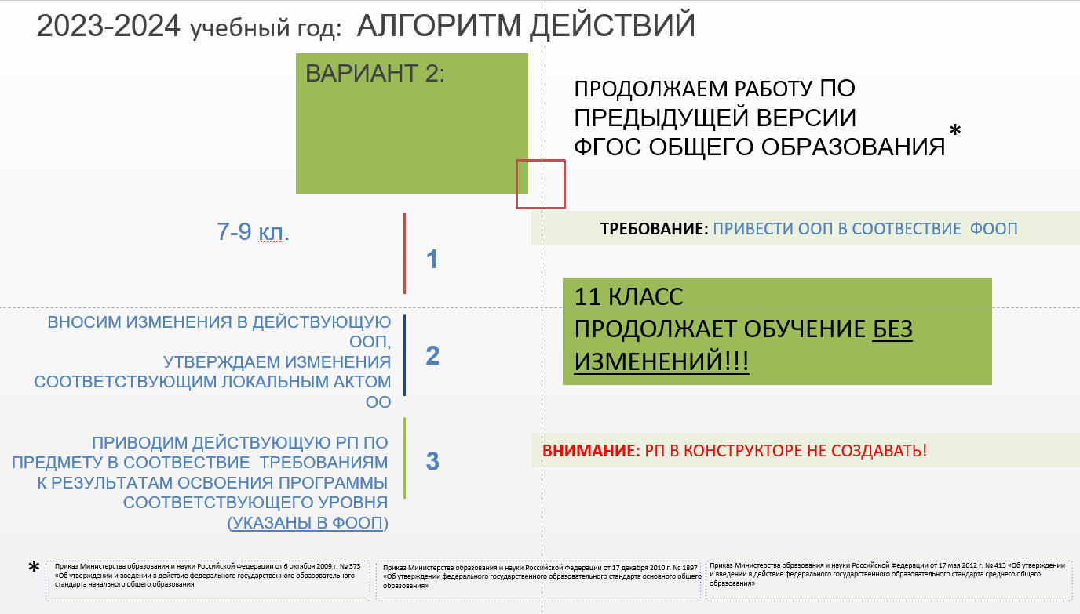
Утверждение Концепции Проекта «Школа Минпросвещения России» и методики самодиагностики
Конструктор программ развития
«Настольная книга директора»
(печатный и электронный вариант)
Telegram-каналы для учителей и управленческих кадров
Тематические семинары
Notes:
ИНСТИТУТ СТРАТЕГИИ РАЗВИТИЯ ОБРАЗОВАНИЯ РОССИЙСКОЙ АКАДЕМИИ ОБРАЗОВАНИЯ – настольная книга директора
ФЕДЕРАЛЬНЫЙ ИНСТИТУТ ЦИФРОВОЙ ТРАНСФОРМАЦИИ В СФЕРЕ ОБРАЗОВАНИЯ – сервис самодиагностики (запуск запланирован на май 2023), конструктор программ развития (август 2023)

Slide 17
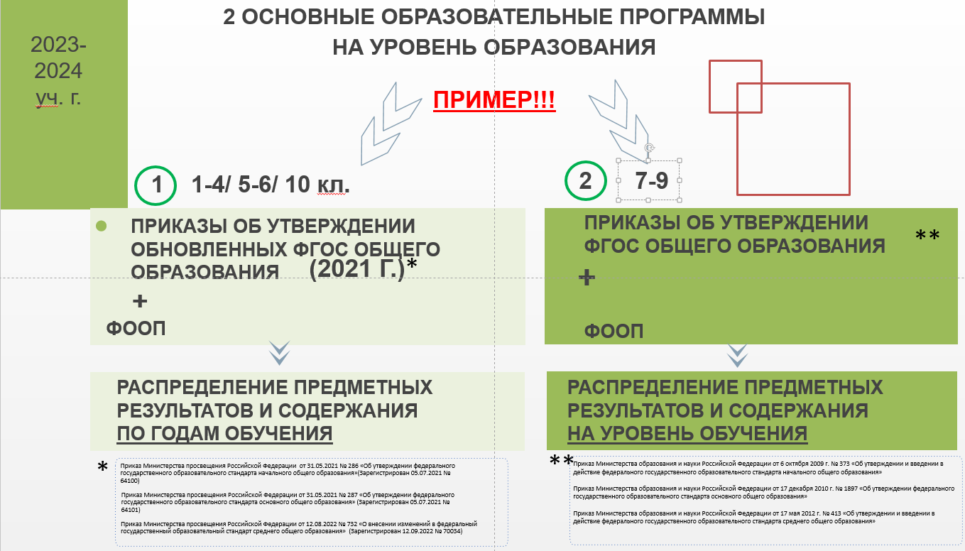
Утверждение Концепции Проекта «Школа Минпросвещения России» и методики самодиагностики
Конструктор программ развития
«Настольная книга директора»
(печатный и электронный вариант)
Telegram-каналы для учителей и управленческих кадров
Тематические семинары
Notes:
ИНСТИТУТ СТРАТЕГИИ РАЗВИТИЯ ОБРАЗОВАНИЯ РОССИЙСКОЙ АКАДЕМИИ ОБРАЗОВАНИЯ – настольная книга директора
ФЕДЕРАЛЬНЫЙ ИНСТИТУТ ЦИФРОВОЙ ТРАНСФОРМАЦИИ В СФЕРЕ ОБРАЗОВАНИЯ – сервис самодиагностики (запуск запланирован на май 2023), конструктор программ развития (август 2023)

Slide 18
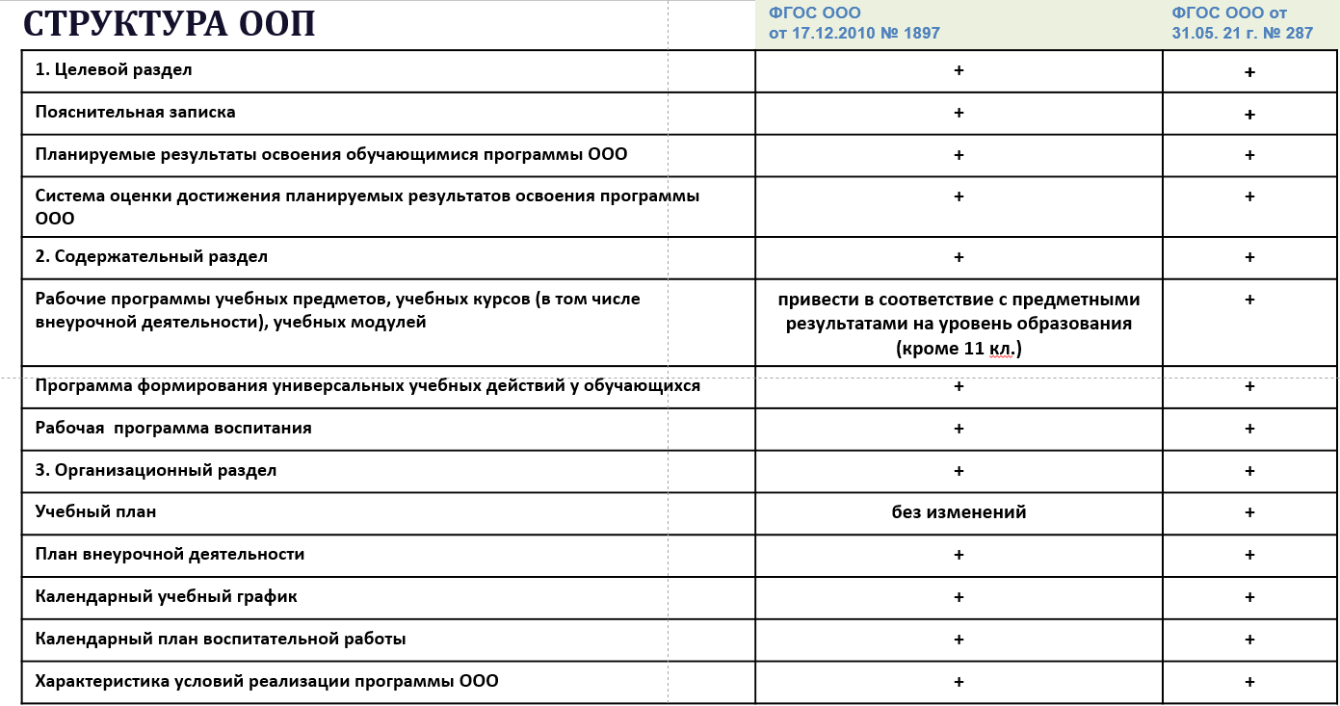
Утверждение Концепции Проекта «Школа Минпросвещения России» и методики самодиагностики
Конструктор программ развития
«Настольная книга директора»
(печатный и электронный вариант)
Telegram-каналы для учителей и управленческих кадров
Тематические семинары
Notes:
ИНСТИТУТ СТРАТЕГИИ РАЗВИТИЯ ОБРАЗОВАНИЯ РОССИЙСКОЙ АКАДЕМИИ ОБРАЗОВАНИЯ – настольная книга директора
ФЕДЕРАЛЬНЫЙ ИНСТИТУТ ЦИФРОВОЙ ТРАНСФОРМАЦИИ В СФЕРЕ ОБРАЗОВАНИЯ – сервис самодиагностики (запуск запланирован на май 2023), конструктор программ развития (август 2023)

Slide 19
Обратить внимание!
Конструктор программ развития
Вероятность и статистика!
«Настольная книга директора»
(печатный и электронный вариант)
Telegram-каналы для учителей и управленческих кадров
Новейшая история!
Тематические семинары
Иные предметы
Notes:
ИНСТИТУТ СТРАТЕГИИ РАЗВИТИЯ ОБРАЗОВАНИЯ РОССИЙСКОЙ АКАДЕМИИ ОБРАЗОВАНИЯ – настольная книга директора
ФЕДЕРАЛЬНЫЙ ИНСТИТУТ ЦИФРОВОЙ ТРАНСФОРМАЦИИ В СФЕРЕ ОБРАЗОВАНИЯ – сервис самодиагностики (запуск запланирован на май 2023), конструктор программ развития (август 2023)

Slide 20
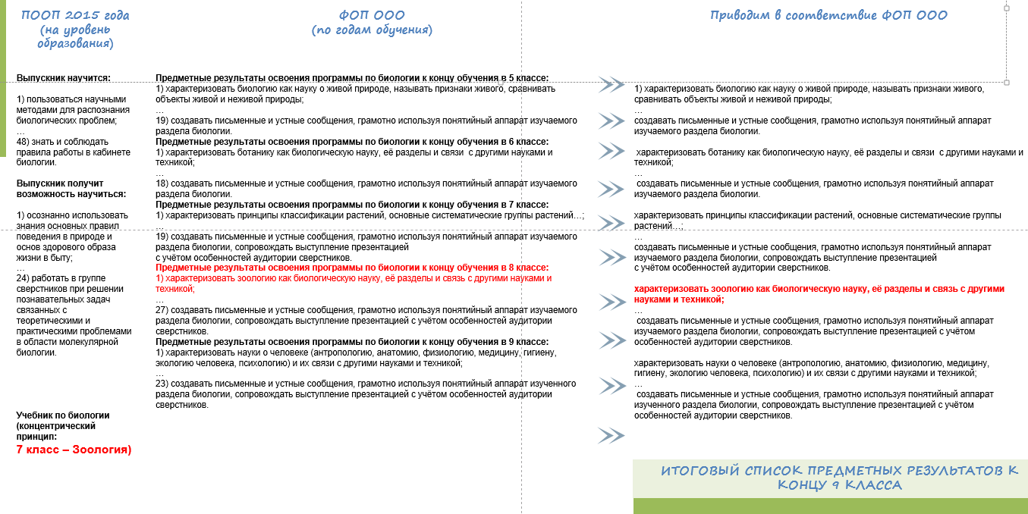
Предметные результаты: биология (продолжаем работу по предыдущей версии ФГОС в 7-9 классах)
Конструктор программ развития
«Настольная книга директора»
(печатный и электронный вариант)
Telegram-каналы для учителей и управленческих кадров
Тематические семинары
Notes:
ИНСТИТУТ СТРАТЕГИИ РАЗВИТИЯ ОБРАЗОВАНИЯ РОССИЙСКОЙ АКАДЕМИИ ОБРАЗОВАНИЯ – настольная книга директора
ФЕДЕРАЛЬНЫЙ ИНСТИТУТ ЦИФРОВОЙ ТРАНСФОРМАЦИИ В СФЕРЕ ОБРАЗОВАНИЯ – сервис самодиагностики (запуск запланирован на май 2023), конструктор программ развития (август 2023)

Slide 21
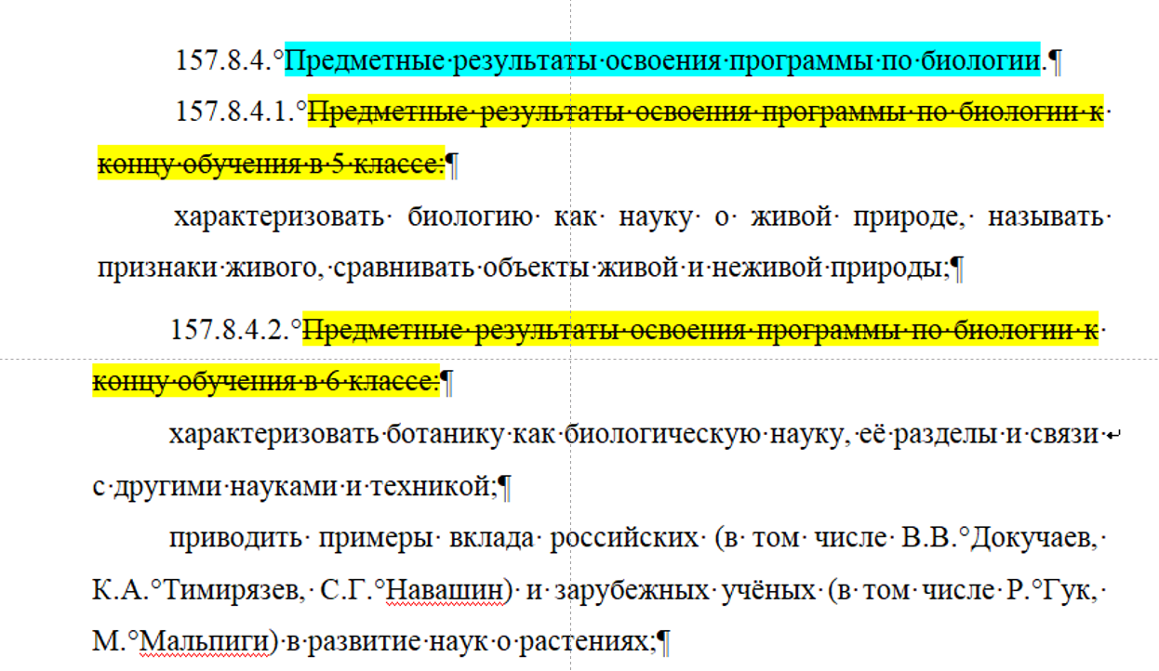
Предметные результаты: биология (продолжаем работу по предыдущей версии ФГОС)
Конструктор программ развития
«Настольная книга директора»
(печатный и электронный вариант)
Telegram-каналы для учителей и управленческих кадров
Тематические семинары
Notes:
ИНСТИТУТ СТРАТЕГИИ РАЗВИТИЯ ОБРАЗОВАНИЯ РОССИЙСКОЙ АКАДЕМИИ ОБРАЗОВАНИЯ – настольная книга директора
ФЕДЕРАЛЬНЫЙ ИНСТИТУТ ЦИФРОВОЙ ТРАНСФОРМАЦИИ В СФЕРЕ ОБРАЗОВАНИЯ – сервис самодиагностики (запуск запланирован на май 2023), конструктор программ развития (август 2023)

Slide 22


Сопровождение введения ФООП и ФГОС
Конструктор рабочих программ
Конструктор учебных планов
Методические семинары
Notes:
РАЗВИТИЕ СИСТЕМЫ ОБРАЗОВАНИЯ РОССИИ требует развития существующих проектов. Поэтому концепция проекта ШМР тоже будет обновлена в следующих направлениях

Slide 23
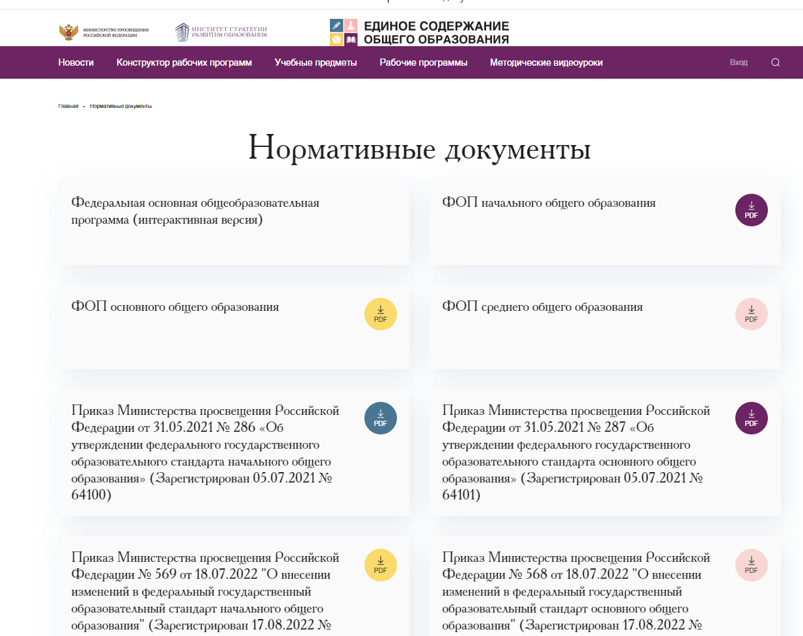
Сопровождение введения ФООП и ФГОС
Notes:
РАЗВИТИЕ СИСТЕМЫ ОБРАЗОВАНИЯ РОССИИ требует развития существующих проектов. Поэтому концепция проекта ШМР тоже будет обновлена в следующих направлениях

Slide 24

Сопровождение введения ФООП и ФГОС
Новая рабочая программа и методические рекомендации, разработанные Институтом стратегии развития образования
🔗 https://edsoo.ru/Vneurochnaya_deyatelnost.htm
Notes:
РАЗВИТИЕ СИСТЕМЫ ОБРАЗОВАНИЯ РОССИИ требует развития существующих проектов. Поэтому концепция проекта ШМР тоже будет обновлена в следующих направлениях

Slide 25

Сопровождение введения ФООП и ФГОС
Внеурочная деятельность: готовые
программы
Notes:
РАЗВИТИЕ СИСТЕМЫ ОБРАЗОВАНИЯ РОССИИ требует развития существующих проектов. Поэтому концепция проекта ШМР тоже будет обновлена в следующих направлениях

Slide 26


СПАСИБО ЗА ВНИМАНИЕ !

